Slide 1
Техника безопасности плавание.

Slide 2
Ученик допускается к занятиям плаванием только с разрешения врача и при наличии принадлежностей для душа (мыло, мочалка, шампунь, полотенце, тапочки), плавательных принадлежностей (плавок/купальника, плавательной шапочки и плавательных очков).

Slide 3
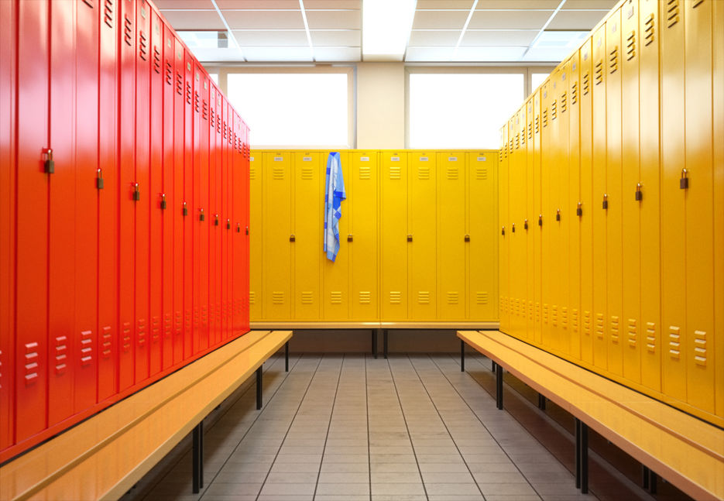
До начала занятий с разрешения учителя необходимо пройти в раздевалку, раздеться, не мешая соседям, аккуратно складывая свою одежду. Вымыться в душе с мылом и мочалкой (без одежды). Надеть купальный костюм (плавки), шапочку и плавательные очки. Осторожно войти в помещение бассейна. С разрешения учителя войти в воду по специальным лестницам, спиной к воде.

Slide 4
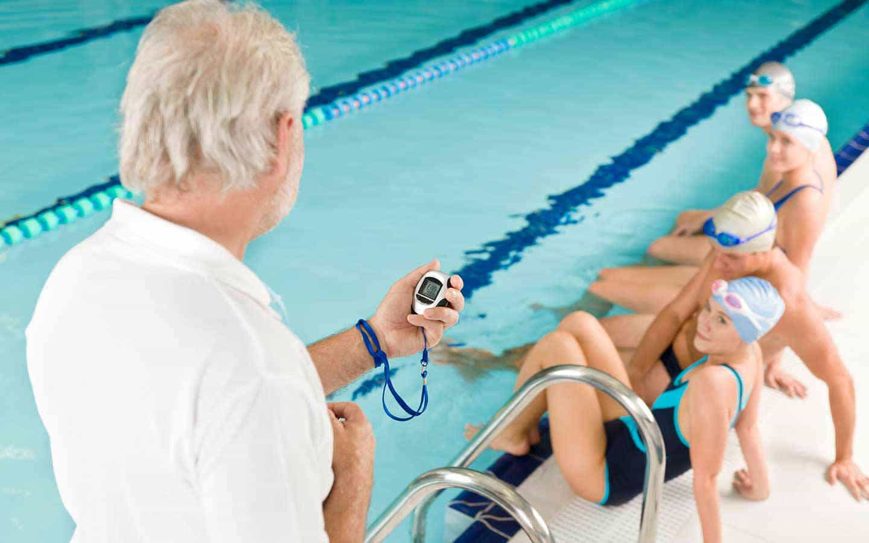
Вход и выход из воды разрешается только по команде учителя.
На занятиях необходимо соблюдать строжайшую дисциплину и выполнять все указания учителя.

Slide 5
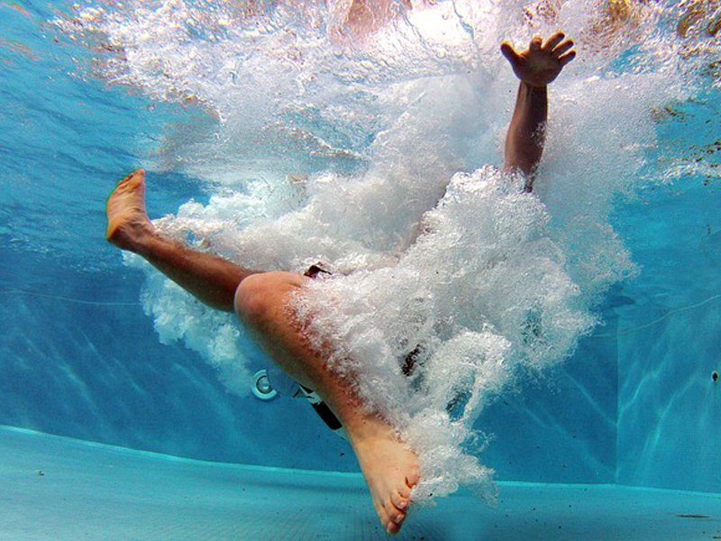
Категорически запрещено: шуметь, бегать, толкаться, в помещении бассейна и раздевалках, подавать ложные сигналы о помощи, подныривать, мешать плыть другим, проносить посторенние предметы, висеть или сидеть на бортиках и лестницах, бросать плавательные доски и другой спортивный инвентарь с бортиков в воду или из воды на кафель, хватать друг друга за руки, ноги, голову и другие части тела во избежание несчастных случаев и травм, «топить» друг друга, снимать шапочку для плавания, прыгать в воду с бортиков и лестниц.

Slide 6
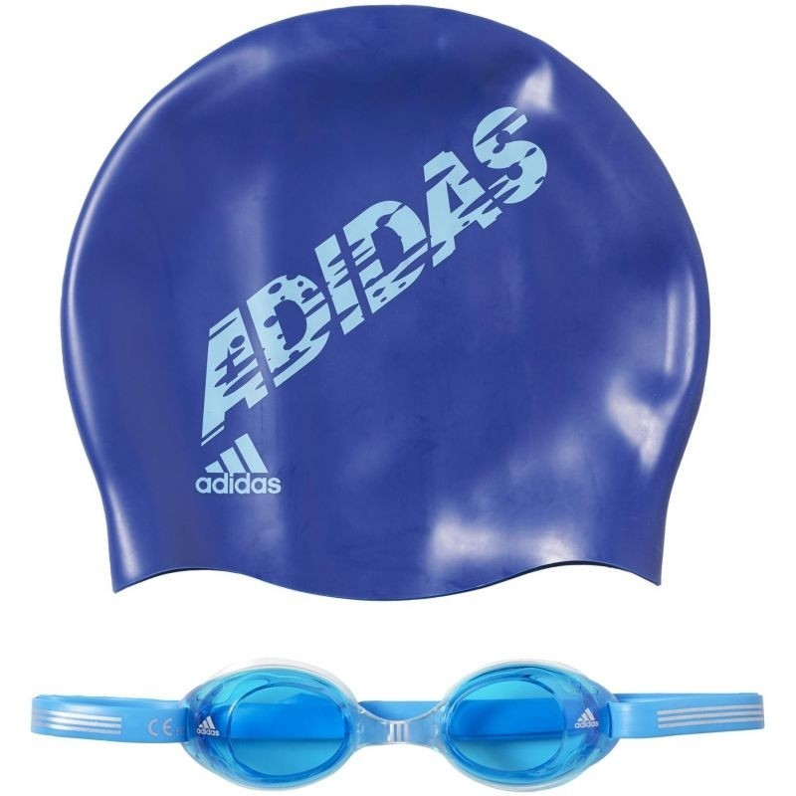
Использовать спортивный инвентарь (доски для плавания, мячи, калабашки и т.д.) можно только с разрешения и под руководством учителя
При получении травмы сообщить об этом учителю немедленно.
В конце занятия с разрешения учителя необходимо выйти из воды по специальным лестницам, спиной к воде, организованно покинуть помещение бассейна. Принять душ, одеться, просушить волосы.

Slide 7
Конец!

